Slide 1
Организация деятельности по предоставлению социально-медицинских услуг гражданам пожилого возраста

Slide 2
Документы, регламентирующее предоставление
социально-медицинских услуг
№442-ФЗ от 28.12.2013 г. «Об основах социального обслуживания граждан в Российской Федерации»;
Приказ Минтруда России № 471 от 25 августа 2016 г. «Об утверждении рекомендаций по предоставлению социально-медицинских услуг в форме социального обслуживания на дому ветеранам и инвалидам Великой Отечественной войны»;
Приказ № 691 от 14 апреля 2017 года Министерства труда, занятости и социальной защиты Республики Коми «Об утверждении порядка предоставления социального обслуживания в полустационарной форме»

Slide 3
Социально-медицинские услуги
– это услуги, направленные на
поддержание и сохранение здоровья
получателей социальных услуг путем организации ухода, оказания содействия в проведении оздоровительных мероприятий, систематического наблюдения за получателями социальных услуг для выявления отклонений в состоянии их здоровья

Slide 4
Виды социально-медицинских услуг
Выполнение процедур, связанных с наблюдением за состоянием здоровья получателей социальных услуг;
Систематическое наблюдение за получателями социальных услуг для выявления отклонений в состоянии их здоровья;
Проведение оздоровительных мероприятий;
Консультирование по социально-медицинским вопросам;
Проведение мероприятий, направленных на формирование здорового образа жизни;
Проведение занятий по адаптивной физической культуре

Slide 5
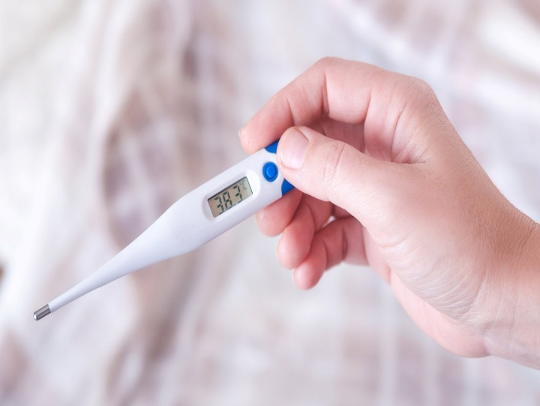
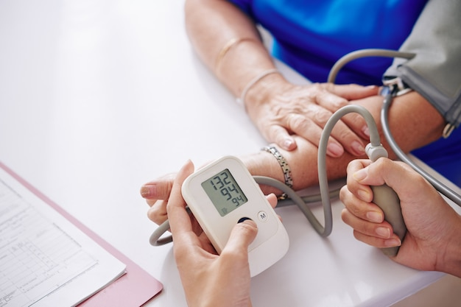
Пункт 2.1. раздела 2. Социальная услуга:
Выполнение процедур, связанных с наблюдением за состоянием здоровья получателей социальных услуг
(измерение температуры тела, артериального давления, контроль за приемом лекарств и др.)

Slide 6
Дневник выполнения процедур,
связанных с наблюдением за состоянием здоровья получателей социальных услуг
Контроль приема медикаментов
Дата назначения/Врач | Название медикамента | Форма (табл., капсула, раствор и др.) |  |  | Дозировка |  |  |  |  |  |  | Дата отмены
 |  |  |  |  | утро | обед |  | вечер |  |  | ночь
Контроль измерения АД нормальное АД_______________
дата | утро |  |  | день |  |  |  |  | вечер
Контроль сахара крови
дата | утро |  |  | день |  |  |  |  | вечер
Наложение компрессов, горчичников; намазывание (натирание), растирание кремами, мазями, гелями
дата | Наименование средства |  | утро |  |  |  | день |  |  | вечер

Slide 7
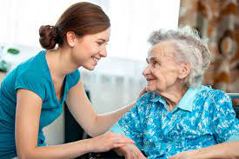
Пункт 2.2. раздела 2. Социальная услуга:
Систематическое наблюдение за получателями социальных услуг для выявления отклонений в состоянии их здоровья

Slide 8
Дневник наблюдения за общим состоянием Петров И.В
Дата/ Время | Жалобы | Общее состояние | Сахар в крови | Температура | Пульс | Артериальное давление
03.09.2022 | Плохой сон | Удовлетв.
25.09.2022 | Плохой сон | Удовлетв.
07.10.2022 | Головные боли | Снижение работоспособности, состояние вялости и слабости, бледность |  | 36,5 |  | 150/95 при норме 140/80

Slide 9
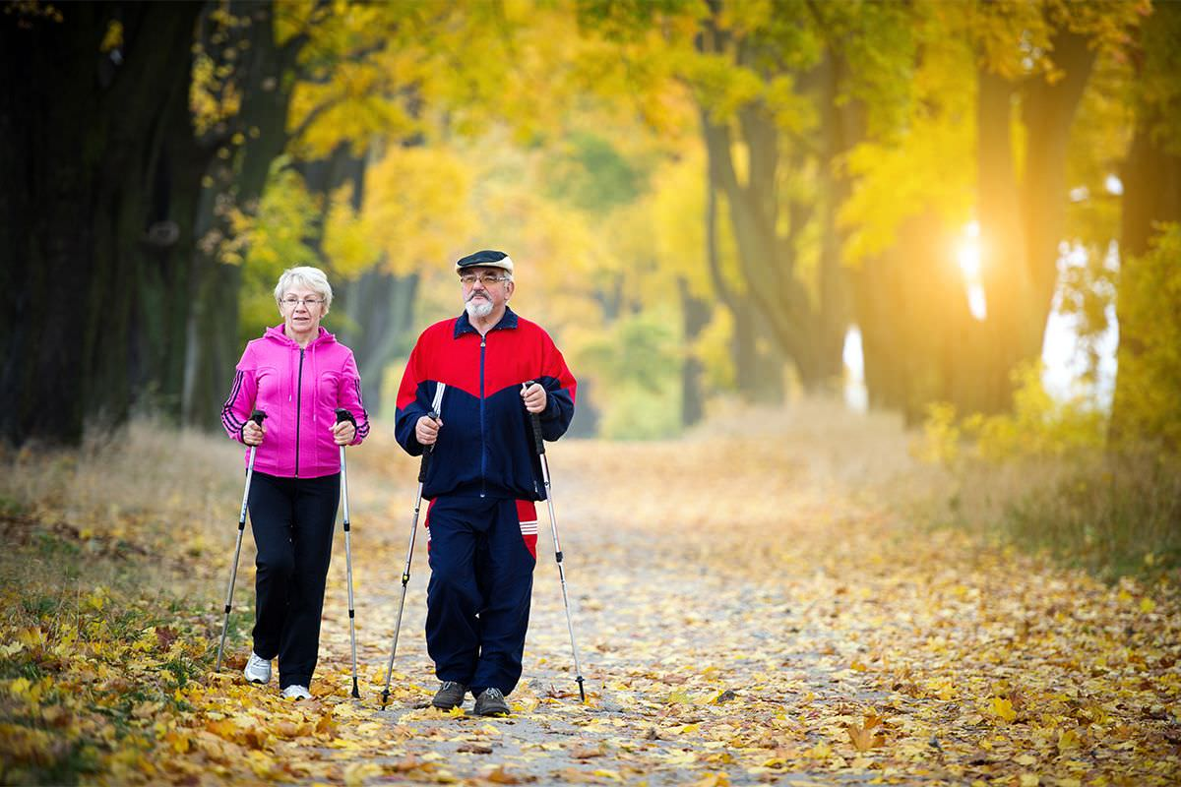
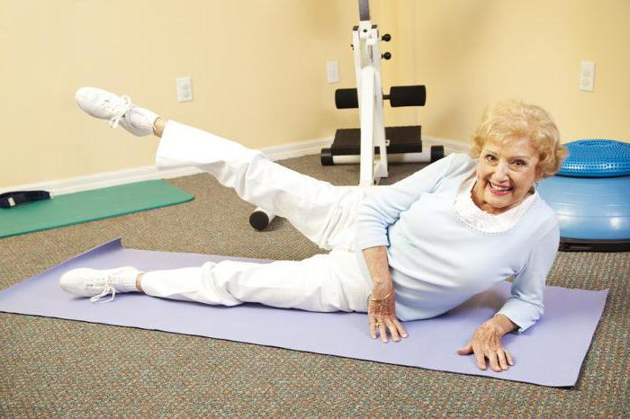
Пункт 2.3. раздела 2. Социальная услуга:
Проведение оздоровительных мероприятий

Slide 10
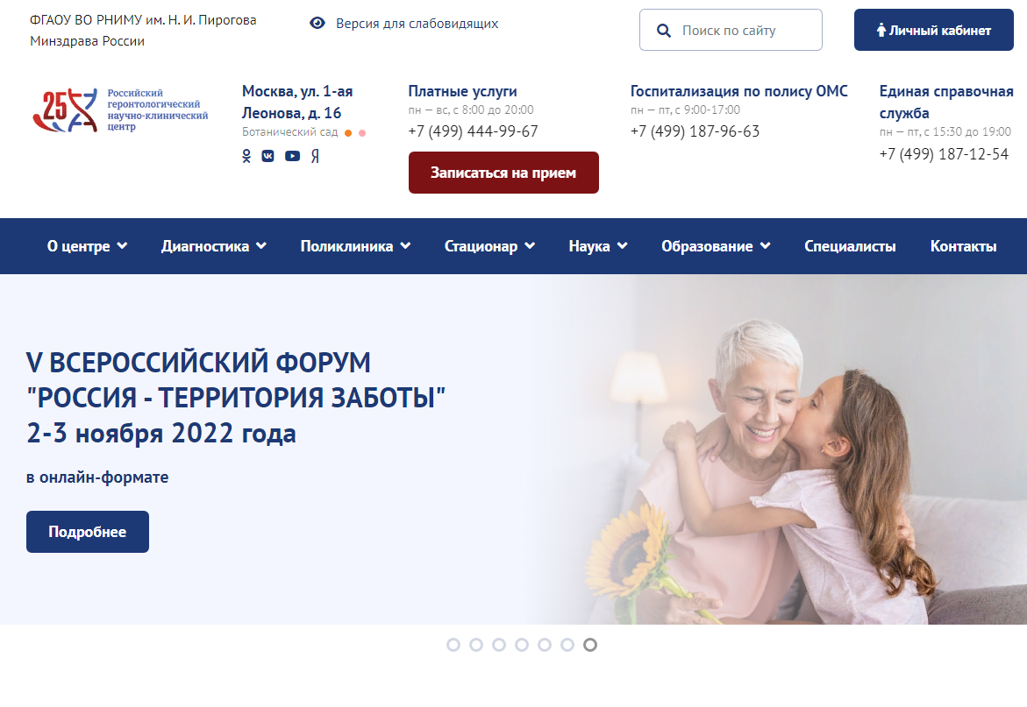
Федеральное государственное автономное образовательное учреждение высшего образования «Российский национальный исследовательский медицинский университет имени Н.И. Пирогова»
Министерства здравоохранения Российской Федерации
ссылка на сайт: https://rgnkc.ru/o-tsentre/patsientam/materialy-dlya-patsientov/

Slide 11
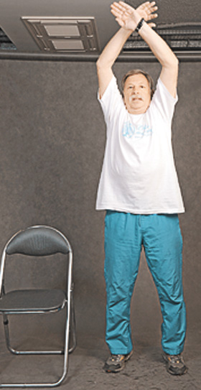
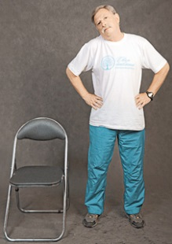
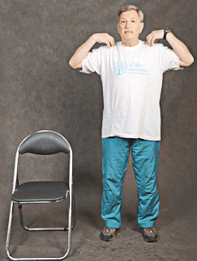
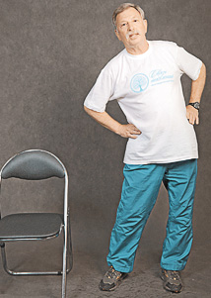
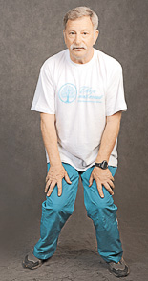
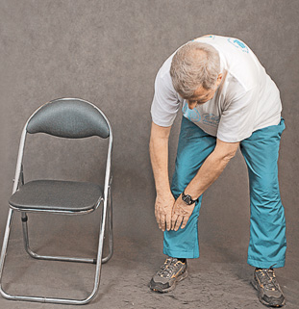
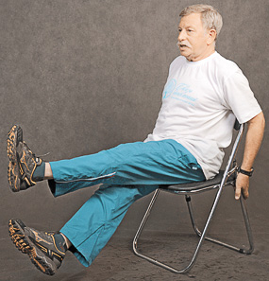
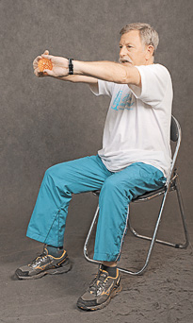
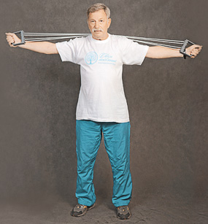
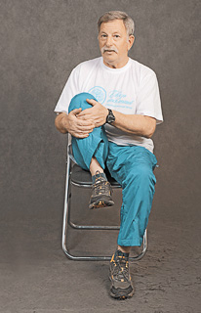
Примерный комплекс гимнастики для пожилых

Slide 12
Пункт 2.4. раздела 2. Социальная услуга:
Консультирование по социально-медицинским вопросам
(поддержания и сохранения здоровья получателей социальных услуг, проведения оздоровительных мероприятий, наблюдения за получателями социальных услуг в целях выявления отклонений в состоянии их здоровья)

Slide 13
График обучения специалистов
Дата | Тема занятия | Ф.И.О. обучающего

Slide 14
Пункт 2.5. раздела 2. Социальная услуга:
Проведение мероприятий, направленных на формирование здорового образа жизни
Беседы и консультаций, направленные на:
- поддержание и сохранение здоровья получателя социальных услуг;
- выработку санитарно-гигиенических навыков, навыков ведения здорового образа жизни, предупреждение и профилактику заболеваний;
- предупреждение появления вредных привычек и избавление от них;
- решение вопросов возрастной адаптации

Slide 15
Примерные темы для проведения бесед:
Как правильно питаться?
Как избежать падений?
Как организовать безопасный дом? и др.

Slide 16
Пункт 2.6. раздела 2. Социальная услуга:
Проведение занятий по адаптивной физической культуре
Адаптивная система ставит своей целью улучшение состояния здоровья человека, восстановлению его социальных функций, корректировку психологического состояния

Slide 17
